Slide 1


Инструкция
Организатора в аудитории
Красноярский
центр оценки качества образования

Slide 2

Нормативно-правовое обеспечение ГИА-9
Красноярский центр оценки качества образования
Приказы, порядок проведения процедуры, методические рекомендации, письма, протоколы
Федеральный уровень
Региональный уровень
Муниципальный уровень

Slide 3
Нормативно-правовое обеспечение ГИА-9
Красноярский центр оценки качества образования
273-ФЗ Федеральный закон об образовании
Порядок проведения ГИА-9
Приказ
МО КК
Устанавливает общие правила функционирования системы образования и осуществления образовательной деятельности, определяет правовое положение участников отношений в сфере образования
Определяет формы проведения ГИА-9, участников, требования, предъявляемые к лицам, привлекаемым к проведению ГИА-9, порядок проверки экзаменационных работ, порядок подачи и рассмотрения апелляций, утверждения, изменения и аннулирования результатов
Утверждаются места расположения ППЭ и распределение между ними обучающихся; определяется состав руководителей ППЭ, организаторов , технических специалистов, специалистов по проведению инструктажа, членов ГЭК, ассистентов и их распределение между ППЭ; утверждается перечень ППЭ, находящихся в отдаленных и труднодоступных местностях; определяются особенности проведения ГИА-9 в Красноярском крае
ЭТО ОСНОВНЫЕ ДОКУМЕНТЫ, РЕГЛАМЕНТИРУЮЩИЕ ПРОВЕДЕНИЕ ГИА-9
Руководитель ППЭ должен свободно ориентироваться в перечисленных документах!

Slide 4


Порядок проведения ГИА-9: ОРГАНИЗАЦИЯ ПРОВЕДЕНИЯ ГИА-9
Красноярский центр оценки качества образования
П. 25
Рособрнадзор
П. 26
ОИВ – Министерство образования Красноярского края
устанавливает порядок разработки, использования и хранения КИМ;
организует разработку КИМ для проведения ГИА и критериев оценивания экзаменационных работ, выполненных на основе этих КИМ
направляет ОИВ рекомендации по определению минимального количества первичных баллов, рекомендации по переводу суммы первичных баллов за экзаменационные работы ОГЭ и ГВЭ в пятибалльную систему оценивания;
устанавливает порядок аккредитации граждан в качестве общественных наблюдателей при проведении ГИА;
организует формирование и ведение федеральной информационной системы обеспечения проведения ГИА-9 (ФИС)
осуществляет методическое обеспечение проведения ГИА
согласует кандидатуры председателей предметных комиссий по учебным предметам, кандидатуры председателей апелляционных комиссий по представлению ОИВ;
утверждает председателей и заместителей председателей ГЭК субъектов Российской Федерации по представлению ОИВ.
создают ГЭК Красноярского края;
организуют деятельность ГЭК, предметных и апелляционной комиссий в Красноярском крае;
утверждают персональные составы предметных комиссий;
утверждают места расположения ППЭ и распределение участников ГИА-9;
определяют и утверждают персональные составы работников ППЭ;
организуют формирование и ведение региональных информационных систем обеспечения проведения ГИА-9 (РИС ГИА-9);
обеспечивают подготовку и отбор специалистов, привлекаемых к проведению ГИА;
осуществляют аккредитацию граждан в качестве общественных наблюдателей;
принимают решение об оборудовании ППЭ металлоискателями, средствами видеонаблюдения;
определяют минимальное количество первичных баллов;
принимают решение о передаче экзаменационных материалов в ППЭ в электронном и зашифрованном виде;
принимают решение об организации печати экзаменационных материалов в штабе ППЭ;
принимают решение об организации сканирования экзаменационных работ участников ГИА в штабе ППЭ.

Slide 5
Порядок проведения ГИА-9: ОРГАНИЗАЦИЯ ПРОВЕДЕНИЯ ГИА-9
Красноярский центр оценки качества образования
П. 26 (17)
Приказ МО КК
По решению ОИВ ППЭ оборудуются стационарными
и (или) переносными металлоискателями
Органам местного самоуправления Красноярского края, осуществляющим управление в сфере образования
оборудовать ППЭ стационарными или переносными металлоискателями
ППЭ должны быть оборудованы стационарными и (или) переносными металлоискателями
П. 26 (17)
Приказ МО КК
По решению ОИВ ППЭ оборудуются средствами видеонаблюдения
Органам местного самоуправления Красноярского края, осуществляющим управление в сфере образования обеспечить наличие видеонаблюдения (офлайн) в аудиториях проведения ГИА и штабе ППЭ
Аудитории проведения ГИА и штаб ППЭ оборудуются средствами видеонаблюдения (офлайн)
П. 26 (17)
Приказ МО КК
По решению ОИВ ППЭ оборудуются средствами подавления сигналов подвижной связи
Такое решение МО КК не принято
ППЭ в Красноярском крае НЕ оборудуются средствами подавления сигналов подвижной связи

Slide 6
Порядок проведения ГИА-9: ОРГАНИЗАЦИЯ ПРОВЕДЕНИЯ ГИА-9
Красноярский центр оценки качества образования
П. 26 (21)
Приказ МО КК
По решению ОИВ
ЭМ передаются в ППЭ в электронном и зашифрованном виде
РЦОИ обеспечить ППЭ необходимым количеством экзаменационных материалов в электронном виде
ППЭ получает ЭМ и автоматизированную рассадку в электронном виде
П. 26 (22)
Приказ МО КК
По решению ОИВ печать ЭМ организуется в штабе ППЭ или в аудиториях ППЭ
Органам местного самоуправления Красноярского края, осуществляющим управление в сфере образования обеспечить тиражирование, пакетирование и сканирование экзаменационных материалов в штабе ППЭ для проведения ГИА
Тиражирование, пакетирование и сканирование экзаменационных материалов организуется в штабе ППЭ
П. 26 (23)
По решению ОИВ сканирование ЭМ участников ГИА организуется в штабе ППЭ или аудиториях ППЭ

Slide 7

Порядок проведения ГИА-9: ОРГАНИЗАЦИЯ ПРОВЕДЕНИЯ ГИА-9
Красноярский центр оценки качества образования
П. 3
ГИА проводится государственными экзаменационными комиссиями (далее — ГЭК)
П. 31
Председатель ГЭК осуществляет общее руководство и координацию деятельности ГЭК по подготовке и проведению ГИА, в том числе:
1) согласует персональный состав руководителей ППЭ по представлению ОИВ;
2) согласует места расположения ППЭ и распределение между ними участников ГИА, работников ППЭ;
3) согласует решение ОИВ о выполнении участниками ОГЭ письменной экзаменационной работы на компьютере с использованием специализированного программного обеспечения;
4) принимает решение о направлении членов ГЭК в ППЭ, РЦОИ, предметные и апелляционную комиссии;
5) после каждого экзамена рассматривает информацию о нарушениях, выявленных при проведении ГИА
6) рассматривает результаты проведения ГИА и принимает решения об утверждении, изменении и (или) аннулировании результатов ГИА;
7) принимает решения о допуске участников ГИА к сдаче экзаменов, а также о повторном допуске к сдаче экзаменов.

Slide 8
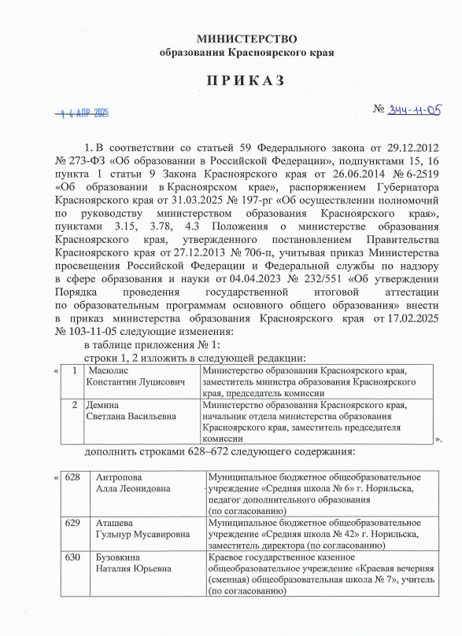
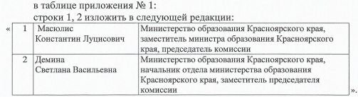

Порядок проведения ГИА-9: ОРГАНИЗАЦИЯ ПРОВЕДЕНИЯ ГИА-9
Красноярский центр оценки качества образования
Распоряжением Рособрнадзора утвержден председатель ГЭК Красноярского края для проведения ГИА-9 в 2026 году – Масюлис Константин Луцисович
Все документы (ходатайства, служебные записки, акты оформленные в свободной форме, объяснительные) в ходе подготовки и проведения ГИА-9, включая проведение экзамена в ППЭ оформляются на председателя ГЭК в Красноярском крае – Масюлиса К.Л.

Slide 9

Порядок проведения ГИА-9: ОРГАНИЗАЦИЯ ПРОВЕДЕНИЯ ГИА-9
Красноярский центр оценки качества образования
П. 33
Члены ГЭК:
1) обеспечивают соблюдение Порядка, в том числе по решению председателя ГЭК не позднее чем за две недели до начала экзаменов проводят проверку готовности ППЭ, осуществляют контроль за соблюдением требований Порядка в ППЭ, РЦОИ, в местах работы предметных и апелляционной комиссий, а также в местах хранения экзаменационных материалов;
2) получают от РЦОИ код расшифровки экзаменационных материалов для организации их печати на бумажные носители;
3) осуществляют взаимодействие с лицами, присутствующими в ППЭ, РЦОИ, в местах работы предметных и апелляционной комиссий, в местах хранения экзаменационных материалов, по обеспечению соблюдения требований Порядка;
4) в случае выявления нарушений Порядка принимают решение об удалении из ППЭ участников ГИА, а также иных лиц, находящихся в ППЭ;
5) по согласованию с председателем ГЭК принимают решение об остановке экзамена в ППЭ или отдельных аудиториях ППЭ.

Slide 10


Порядок проведения ГИА-9: ОБЩИЕ ПОЛОЖЕНИЯ
Красноярский центр оценки качества образования
П. 34
Проверка и оценивание развернутых ответов (в том числе устных ответов) участников ГИА на задания КИМ осуществляются предметными комиссиями по соответствующим учебным предметам.
П. 36
Рассмотрение апелляций участников ГИА осуществляется апелляционной комиссией.

Slide 11
Порядок проведения ГИА-9: ПРИЕМ И РАССМОТРЕНИЕ АПЕЛЛЯЦИЙ
Красноярский центр оценки качества образования
П. 83, 87, 88, 90, 91
УЧАСТНИК ИМЕЕТ ПРАВО ПОДАТЬ АПЕЛЛЯЦИЮ
О НАРУШЕНИИ ПОРЯДКА ПРОВЕДЕНИЯ ЭКЗАМЕНА | О НЕСОГЛАСИИ С ВЫСТАВЛЕННЫМИ БАЛЛАМИ
КОГДА?
В день проведения экзамена по соответствующему учебному предмету, не покидая ППЭ | В течение двух рабочих дней, следующих за официальным днем объявления результатов ГИА по соответствующему предмету
КУДА?
Члену ГЭК, не покидая ППЭ | В апелляционную комиссию* или в ОО, в которой участники были допущены к ГИА
АПЕЛЛЯЦИИ РАССМАТРИВАЮТСЯ АПЕЛЛЯЦИОННОЙ КОМИССИЕЙ
В течение двух рабочих дней, следующих за днем поступления апелляции | В течение четырех рабочих дней, следующих за днем поступления апелляции
АПЕЛЛЯЦИЯ МОЖЕТ БЫТЬ УДОВЛЕТВОРЕНА ИЛИ ОТКЛОНЕНА
При удовлетворении апелляции результат экзамена аннулируется. Участник ГИА сдает экзамен по соответствующему предмету в резервные сроки | При удовлетворении апелляции результат пересчитывается и утверждается ГЭК. Количество баллов может увеличиться или уменьшиться
*Адрес электронной почты апелляционной комиссии: conflict9@coko24.ru
Телефон апелляционной комиссии: 8 (391) 218-03-55

Slide 12

Порядок проведения ГИА-9: ОРГАНИЗАЦИЯ ПРОВЕДЕНИЯ ГИА-9
Красноярский центр оценки качества образования
П. 40
В целях обеспечения соблюдения порядка проведения ГИА аккредитованным общественным наблюдателям предоставляется право:
1) при предъявлении документа, удостоверяющего личность, и удостоверения общественного наблюдателя присутствовать на всех этапах проведения ГИА (в ППЭ, РЦОИ, местах работы предметных комиссий при проверке экзаменационных работ участников ГИА, местах работы апелляционной комиссии при рассмотрении апелляций о нарушении Порядка и о несогласии с выставленными баллами);
2) направлять информацию о нарушениях Порядка, выявленных при проведении ГИА, в федеральные органы исполнительной власти, ОИВ и органы местного самоуправления, осуществляющие управление в сфере образования.
П. 57
Общественные наблюдатели свободно перемещаются по ППЭ. При этом в аудитории может находиться один общественный наблюдатель.

Slide 13

Порядок проведения ГИА-9: ОРГАНИЗАЦИЯ ПРОВЕДЕНИЯ ГИА-9
Красноярский центр оценки качества образования
П. 41
Для проведения ГИА устанавливаются сроки и продолжительность проведения экзаменов по каждому учебному предмету (далее — единые расписания ОГЭ, ГВЭ).
ГИА проводится в досрочный, основной и дополнительный периоды.
В каждом из периодов проведения ГИА предусматриваются резервные сроки.
П. 45
Перерыв между проведением экзаменов, проводимых в досрочный,
основной и дополнительный периоды (за исключением проведения экзаменов в резервные сроки соответствующего периода проведения ГИА), составляет не менее двух календарных дней.

Slide 14

Порядок проведения ГИА-9: ОРГАНИЗАЦИЯ ПРОВЕДЕНИЯ ГИА-9
Красноярский центр оценки качества образования
П. 39
В целях содействия проведению ГИА образовательные организации, а также органы местного самоуправления, осуществляющие управление в сфере образования:
1) направляют своих работников для работы в ППЭ, а также осуществляют контроль за участием своих работников в организации и проведении ГИА;
2) под подпись информируют работников, привлекаемых к организации и проведению ГИА;
3) под подпись информируют участников ГИА и их родителей (законных представителей);
4) вносят сведения в региональные информационные системы в порядке, устанавливаемом Правительством Российской Федерации.

Slide 15
Красноярский центр оценки качества образования
Требования к организаторам, предъявляемые Порядком
В качестве Организаторов привлекаются лица:
прошедшие соответствующую подготовку, организуемую ОИВ;
не являющиеся специалистами по учебному предмету, по которому проводится экзамен в данном ППЭ;
не являющиеся близким родственником участников ГИА, сдающих экзамен в данном ППЭ;
не являющиеся учителями участников ГИА, сдающих экзамен в данном ППЭ.
исключение ППЭ в ТОМ
Организатор в аудитории должен знать:
нормативные правовые документы, регламентирующими проведение ГИА;
инструкцию, определяющую порядок работы организаторов в аудитории;
правила заполнения бланков, дополнительных бланков;
правилами оформления ведомостей, протоколов и актов, заполняемых при проведении ГИА в аудиториях.

Slide 16
Красноярский центр оценки качества образования
Этапы работы организатора
Подготовка к проведению ГИА
Проведение ГИА в ППЭ
Вход участников в аудиторию
Проведение ГИА в аудитории
Завершение выполнения экзаменационной работы участниками
Заполнение протокола, упаковка экзаменационных материалов и сдача их руководителю ППЭ

Slide 17

Красноярский центр оценки качества образования
Подготовка к проведению ГИА: явка в ППЭ
ОРГАНИЗАТОРЫ В АУДИТОРИИ ППЭ
Не позднее 8.00
ОРГАНИЗАТОРЫ ВНЕ АУДИТОРИИ ППЭ
Не позднее 8.00
МЕДИЦИНСКИЙ РАБОТНИК
Не позднее 8.30
УЧАСТНИКИ ГИА-9
Не позднее 9.00
Работники ППЭ
(руководитель ППЭ, организаторы, член ГЭК, технические специалисты,
специалисты по проведению инструктажа, экзаменаторы-собеседники,
эксперты по химии в аудитории, ассистенты)
наличие в списках распределения в данный ППЭ
документ, удостоверяющий личность
ППЭ
Все личные вещи организаторы оставляют в месте хранения личных вещей, расположенном до входа в ППЭ
Notes:
Тема.

Slide 18


Красноярский центр оценки качества образования
Подготовка к проведению ГИА: явка в ППЭ
П. 58
Лица, покинувшие ППЭ в день проведения экзамена, повторно в ППЭ в указанный день не допускаются.
Notes:
Тема.

Slide 19
♦ список участников экзамена в аудиториях (2 экземпляра) (ППЭ-05-01);
♦ протоколов проведения экзамена в аудитории ППЭ (ППЭ-05-02);
♦ ведомость коррекции персональных данных (ППЭ-12-02);
♦ ведомость использования дополнительных бланков ответов № 2 (ППЭ-12-03);
♦ ведомость учета времени отсутствия участников экзамена в аудитории (ППЭ-12-04);
♦ расшифровка кодов образовательных организаций (ППЭ-16);
♦ инструкцию для участников ГИА, зачитываемую организатором в аудитории перед началом экзамена;
♦ ножницы для вскрытия пакета с ЭМ;
♦ табличку с номером аудитории;
♦ черновики;
♦ пакеты для упаковки.
Красноярский центр оценки качества образования
Подготовка к проведению ГИА: инструктаж
Не ранее 8:15
Пройти инструктаж у руководителя ППЭ по процедуре проведения ГИА.
Получить у руководителя ППЭ информацию о назначении ответственных организаторов в аудитории.
Каждый ответственный организатор получает:

Slide 20
Пройти в свою аудиторию и приступить к выполнению своих обязанностей.
Красноярский центр оценки качества образования
Подготовка к проведению ГИА: в аудитории
Не позднее 9:00
Организатору в аудитории необходимо:
 | вывесить у входа в аудиторию один экземпляр списка участников ГИА;
 | раздать на рабочие места участников ГИА черновики на каждого участника экзамена (два на одного участника ГИА);
 | подготовить на доске необходимую информацию для заполнения регистрационных полей бланков;
 | проверить наличие в аудитории настроенных на точное время часов, находящихся в поле зрения участников ГИА.

Slide 21

Начало организованного входа участников экзаменов в ППЭ.
Красноярский центр оценки качества образования
Не ранее 9:00
Документ удостоверяющий личность
Списки распределения в данный ППЭ
Проверку осуществляют: сотрудники осуществляющие охрану правопорядка и (или) сотрудниками внутренних дел
Организатор вне аудитории
Член ГЭК
Согласно спискам распределения на информационном стенде участник ГИА определяет аудиторию, в которой он распределен на экзамен

Slide 22
Начало организованного входа участников экзаменов в ППЭ.
Красноярский центр оценки качества образования
Не ранее 9:00
В случае отсутствия у участника ГИА документа, удостоверяющего личность
При наличии участника в списках распределения в данный ППЭ – он допускается в ППЭ после подтверждения его личности сопровождающим. Сопровождающий заполняет форму ППЭ-20, после чего участник должен предъявить этот акт организатору на входе в аудиторию.

Slide 23
Красноярский центр оценки качества образования
Вход участников в аудиторию
 | провести идентификацию личности по документу, удостоверяющему личность участника ГИА, проверить корректность указанных в протоколе данных документа, удостоверяющего личность;
 | в случае расхождения персональных данных участника ГИА в документе, удостоверяющем личность, с данными в протоколе организатор в аудитории заполняет ведомость коррекции персональных данных участников ГИА в аудитории;
 | сообщить участнику ГИА номер его рабочего места в аудитории;
 | проследить, чтобы участник ГИА занял отведенное ему рабочее место строго в соответствии со списком распределения;
 | следить, чтобы участники ГИА не менялись местами.
Организатору в аудитории необходимо помнить, что экзамен проводится в спокойной и доброжелательной обстановке.

Slide 24
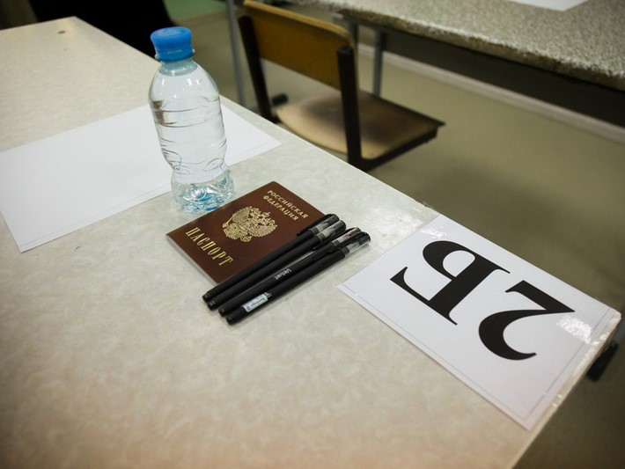
Во время экзамена на рабочем столе участника ГИА помимо экзаменационных материалов находятся:
Красноярский центр оценки качества образования
Вход участников в аудиторию
1) гелевая или капиллярная ручка с чернилами черного цвета;
2) документ, удостоверяющий личность;
3) средства обучения и воспитания;
4) лекарства (при необходимости);
5) продукты питания для дополнительного приема пищи (перекус), бутилированная питьевая вода (при необходимости);
6) специальные технические средства (при необходимости);
7) черновики, выданные в ППЭ.
Иные личные вещи участники ГИА оставляют в специально отведенном месте для хранения личных вещей участников ГИА, расположенном до входа в ППЭ.

Slide 25
Красноярский центр оценки качества образования
Проведение ГИА в аудитории
Название учебного предмета | Средства обучения и воспитания, разрешенные к использованию для выполнения заданий КИМ по соответствующим учебным предметам
Русский язык | Орфографический словарь
Математика | Линейка, не содержащая справочной информации; справочные материалы, содержащие основные формулы курса математики образовательной программы основного общего образования
Литература | Орфографический словарь; полные тексты художественных произведений, а также сборники лирики
История | Не используются
Обществознание | Не используются
Физика | Линейка, не содержащая справочной информации; непрограммируемый калькулятор; лабораторное оборудование для выполнения экспериментально задания
Химия | Непрограммируемый калькулятор; комплект химических реактивов и лабораторное оборудование; Периодическая система химических элементов Д.И. Менделеева; таблица растворимости солей, кислот и оснований в воде; электрохимический ряд напряжений металлов
Биология | Линейка, не содержащая справочной информации; непрограммируемый калькулятор
География | Линейка, не содержащая справочной информации; непрограммируемый калькулятор; географические атласы для 7-9 классов
Информатика | Компьютерная техника с установленным ПО
Иностранные языки | Технические средства, обеспечивающие воспроизведение аудиозаписей, содержащихся на электронных носителях; компьютерная техника, аудиогарнитура для выполнения заданий, предусматривающих устные ответы

Slide 26
Красноярский центр оценки качества образования
Вход участников в аудитории
В день проведения экзамена в ППЭ организатору в аудитории запрещается:
Иметь при себе средства связи, фото-, видеоаппаратуру, справочные материалы, письменные заметки и иные средства хранения и передачи информации, в том числе иметь при себе художественную литературу;
Оказывать содействие участникам ГИА, в том числе передавать им средства связи, фото-, аудио- и видеоаппаратуру, справочные материалы, письменные заметки и иные средства хранения и передачи информации (за исключением средств обучения и воспитания, разрешенных к использованию для выполнения заданий КИМ по соответствующим учебным предметам);
Выносить из аудитории и ППЭ черновики, ЭМ на бумажном и (или) электронном носителя, фотографировать ЭМ, черновики;
Покидать ППЭ в день проведения экзамена (до окончания процедур, предусмотренных Порядком).

Slide 27
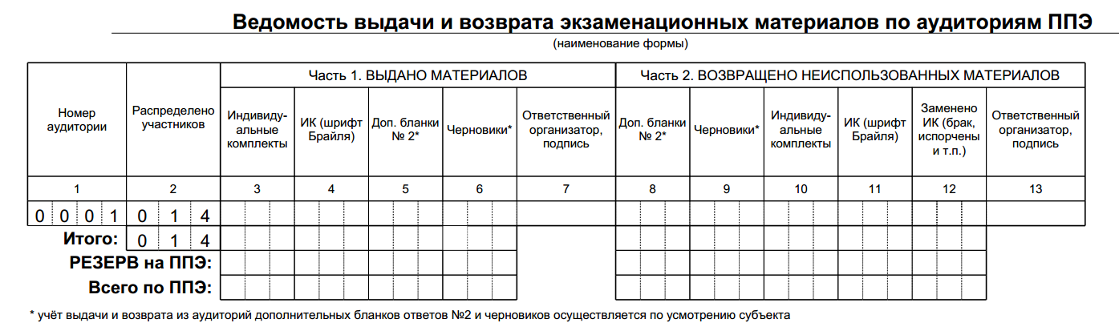
Ответственный организатор в Штабе ППЭ получает от руководителя ППЭ запечатанный пакет с индивидуальными комплектами. Факт выдачи фиксируется в 1 части ведомости ППЭ-14-02.
Красноярский центр оценки качества образования
Не позднее 9:45

Slide 28
Организатор в аудитории зачитывает первую часть инструктажа участников
Красноярский центр оценки качества образования
Проведение ГИА в аудитории
9:50
 | Информирует о порядке проведения экзамена и об основаниях для удаления из ППЭ;
 | Информирует о процедуре досрочного завершения экзамена по объективным причинам;
 | Информирует о правилах заполнения бланков и дополнительных бланков;
 | Информирует о продолжительности экзамена по соответствующему учебному предмету;
 | Информирует о порядке и сроках подачи апелляций о нарушении Порядка и о несогласии с выставленными баллами;
 | Информирует о времени и месте ознакомления с результатами ГИА;
 | Информирует о том, что записи на КИМ и черновиках не обрабатываются и не проверяются.

Slide 29
Организатор выдает индивидуальные комплекты участникам и зачитывает вторую часть инструктажа.
Красноярский центр оценки качества образования
Проведение ГИА в аудитории
10:00
 | Дать указание участникам экзамена проверить качество и комплектность индивидуального комплекта ЭМ (смотри правила проверки комплектности ИК в презентации «Индивидуальный комплект участника»);
 | Дать указание участникам ГИА приступить к заполнению регистрационных полей бланка;
 | Проверить у каждого участника ГИА правильность заполнения им регистрационных полей бланка и соответствие данных участника ГИА (ФИО, серии и номера документа, удостоверяющего личность) в бланке и документе, удостоверяющем личность;
 | Объявить время начала выполнения экзамена и время его окончания, зафиксировать их на доске (информационном стенде), после чего участники ГИА приступают к выполнению экзаменационной работы;

Slide 30
Красноярский центр оценки качества образования
Проведение ГИА в аудитории
В случае обнаружения брака или некомплектности индивидуального комплекта
Организатор забирает все листы из этого ИК и выдает участнику ГИА новый индивидуальный комплект из числа резервных. Если в аудитории нет резервного индивидуального комплекта, то необходимо через организатора вне аудитории запросить у руководителя ППЭ резервный комплект.
В случае если участник ГИА предъявил претензию по содержанию задания своего КИМ
Организатор фиксирует суть претензии в служебной записке и передать ее руководителю ППЭ (служебная записка должна содержать информацию об уникальном номере КИМ, задании и содержании замечания).

Slide 31

Красноярский центр оценки качества образования
Проведение ГИА в аудитории
В продолжительность экзаменов по учебным предметам не включается время, выделенное на подготовительные мероприятия:
настройку необходимых технических средств, используемых при проведении экзаменов;
инструктаж участников ГИА;
выдачу участникам ГИА ЭМ, черновиков;
заполнение участниками ГИА регистрационных полей бланков;
перенос ассистентом ответов участников ГИА с ОВЗ, участников ГИА – детей- инвалидов и инвалидов в бланки.

Slide 32
Красноярский центр оценки качества образования
Проведение ГИА в аудитории
Продолжительность выполнения экзаменационной работы ОГЭ
Название учебного предмета | Продолжительность выполнения экзаменационной работы | Продолжительность выполнения экзаменационной работы участниками ОГЭ с ОВЗ, детьми- инвалидами
Русский язык | 3 часа 55 минут (235 минут) | 5 часов 25 минут (325 минут)
Математика
Литература
История | 3 часа (180 минут) | 4 часа 30 минут (270 минут)
Обществознание
Физика
Химия
Биология | 2 часа 30 минут (150 минут) | 4 часа (240 минут)
География
Информатика
Иностранные языки (Письменный) | 2 часа (120 минут) | 3 часа 30 минут (210 минут)
Иностранные языки (Устный) | 15 минут | 45 минут

Slide 33

Красноярский центр оценки качества образования
Во время экзамена
Во время экзамена в каждой аудитории присутствует не менее двух организаторов в аудитории.
В случае необходимости временно покинуть аудиторию следует произвести замену из числа организаторов вне аудитории.

Slide 34
Красноярский центр оценки качества образования
Во время экзамена
Организатор в аудитории должен следить за порядком в аудитории и не допускать:
разговоров участников ГИА между собой;
обмена любыми материалами и предметами между участниками ГИА;
наличия средств связи, фото-, аудио- и видеоаппаратуры, электронно- вычислительной техники, справочных материалов, письменных заметок и иных средств хранения и передачи информации;
произвольного выхода участника ГИА из аудитории и перемещения по ППЭ без сопровождения организатора вне аудитории;
выноса из аудиторий и ППЭ черновиков, ЭМ на бумажном и (или) электронном носителях;
переписывания участниками ГИА заданий КИМ в черновики;
фотографирования ЭМ, черновиков.

Slide 35
Красноярский центр оценки качества образования
Во время экзамена
В случае если участник ГИА опоздал на экзамен
Участник ГИА допускается к сдаче экзамена, при этом время окончания экзамена, зафиксированное на доске, для него не продлевается, инструктаж не проводится (за исключением, когда в аудитории нет других участников ГИА).
В случае если в течение двух часов от начала экзамена ни один из участников ГИА, распределенных в аудиторию, не явился в ППЭ
Член ГЭК по согласованию с председателем ГЭК принимает решение об остановке экзамена в ППЭ или отдельных аудиториях ППЭ.

Slide 36
Красноярский центр оценки качества образования
Во время экзамена
В случае нехватки места в бланке для записи ответов.
Организатор должен убедиться, что бланки для записи ответов полностью заполнены, выдать участнику ГИА по его просьбе дополнительный бланк.
Организатор должен прикрепить дополнительный бланк ответов к основным бланкам участника и записать номер дополнительного бланка в ведомости 12-03.
Копировать и выдавать копии дополнительных бланков ЗАПРЕЩЕНО!
При нехватке дополнительных бланков необходимо обратиться в Штаб.
По мере необходимости участникам ГИА выдаются дополнительные черновики.
При выходе участника ГИА из аудитории.
Организатор при участнике проверяет комплектность оставленных им на рабочем столе ЭМ и черновиков. Каждый выход участника ГИА из аудитории фиксируется в специальной ведомости учета времени отсутствия участников ГИА в аудитории (ППЭ 12-04). Если один и тот же участник ГИА выходит несколько раз, то каждый его выход фиксируется в ведомости в новой строке.

Slide 37

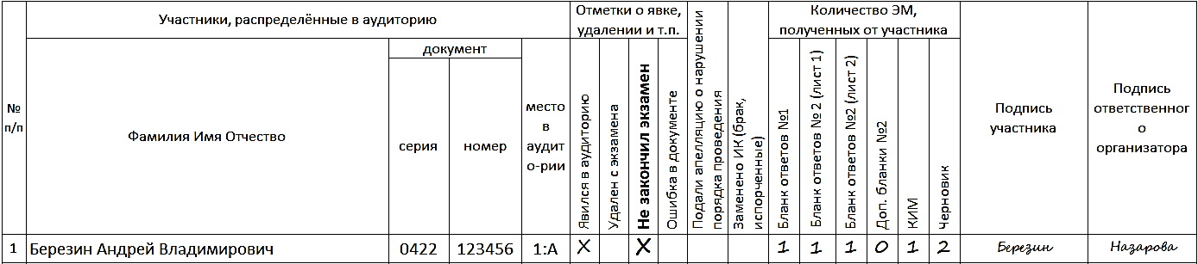

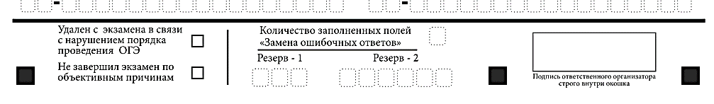

Красноярский центр оценки качества образования
Во время экзамена
В случае ухудшения состояния здоровья участника ГИА или по другим объективным причинам
Пригласить организатора вне аудитории, который сопроводит такого участника ГИА к медицинскому работнику.
В случае составления членом ГЭК и медицинским работником акта о досрочном завершении экзамена по объективным причинам, организатор должен поставить в бланке № 1 и форме ППЭ 05-02 соответствующие отметки.

Slide 38
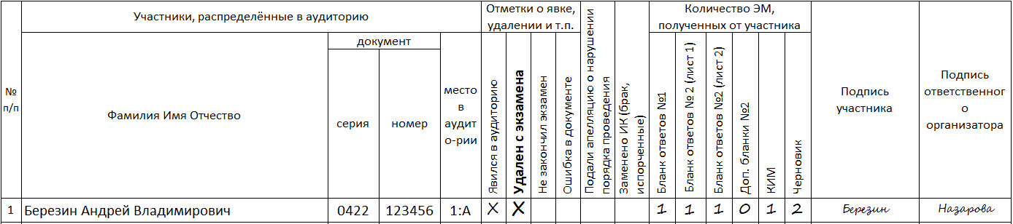
Красноярский центр оценки качества образования
Во время экзамена
В случае нарушения участником ГИА требований Порядка
Организатор сообщает через организатора вне аудитории о нарушении члену ГЭК и (или) руководителю ППЭ.
При установлении фактов нарушения Порядка организатор подписывает составленный членом ГЭК акт об удалении участника и пишет объяснительную (от двух организаторов в аудитории).
Организатор принимает у удаленного участника все экзаменационные материалы и черновики и ставит в бланке № 1 и форме ППЭ 05-02 соответствующие отметки.

Slide 39

Красноярский центр оценки качества образования
Завершение экзамена
За 30 минут и за 5 минут до окончания экзамена организаторы сообщают участникам ГИА о скором завершении экзамена и напоминают о необходимости перенести ответы из черновиков и КИМ в бланки, а также в дополнительные бланки (при необходимости).
По истечении времени экзамена организатор в аудитории должен: объявить, что выполнение экзаменационной работы окончено; попросить положить все ЭМ, черновики на край стола, собрать у участников ГИА ЭМ, черновики.
В случае если бланки и дополнительные бланки содержат незаполненные области (за исключением регистрационных полей), организатор должен погасить их знаком «Z».

Slide 40
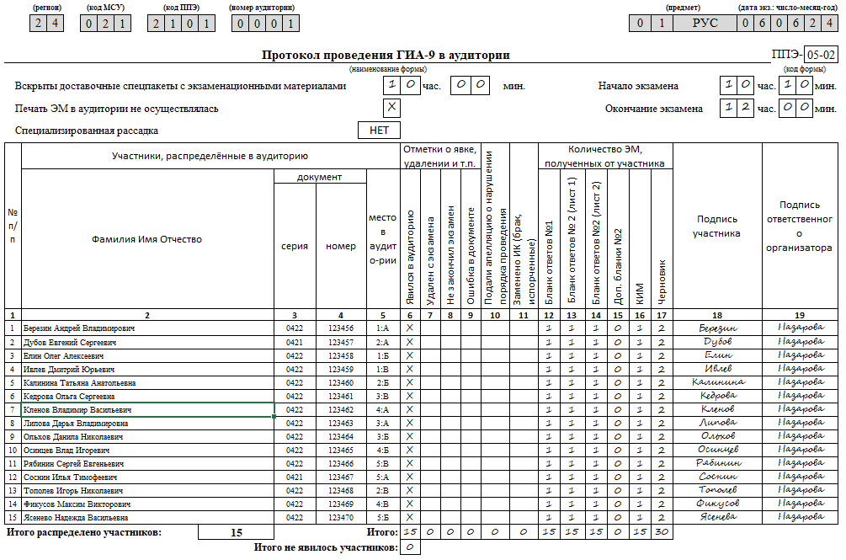
Красноярский центр оценки качества образования
Завершение экзамена
Ответственный организатор заполняет протокол проведения экзамена в аудитории по каждому участнику. Участник ставит подпись в соответствующем столбце.
Это время начала
экзамена в ППЭ.
По приказу Минпросвещения России и Рособрнадзора это время – 10:00
Это время начала экзамена в аудитории,
т.е. время начала выполнения экзаменационной работы
В столбцах 6 – 11 ставится отметка «Х»
В столбцах 12 – 17 ставятся числа, так как речь идет о количестве

Slide 41
Красноярский центр оценки качества образования
Завершение экзамена
Собранные у участников ГИА ЭМ, черновики организатор в аудитории пересчитывает и упаковывает в полученные пакеты
Экзаменационные материалы собираются по каждому участнику, а не по видам бланков. Организаторы не должны нарушать комплектность экзаменационных материалов участника и отделять бланки № 1 от бланков № 2.
Участник 1
Участник 2
Участник 3
Бланки № 1
Бланки № 1
Бланки № 1
Бланк № 2
Лист 1
Бланк № 2
Лист 1
Бланк № 2
Лист 1
Бланк № 2
Лист 2
Бланк № 2
Лист 2
Бланк № 2
Лист 2
Дополнительный бланк № 2
Дополнительный бланк № 2
Дополнительный бланк № 2

Slide 42

Красноярский центр оценки качества образования
Завершение экзамена
П. 68
В аудитории собранные экзаменационные материалы и черновики организаторы упаковывают в отдельные пакеты и передают в Штаб ППЭ руководителю ППЭ. Файлы, содержащие ответы участников ГИА на задания КИМ (при наличии), записываются на электронные носители техническими специалистами и передаются в Штаб ППЭ руководителю ППЭ.

Slide 43
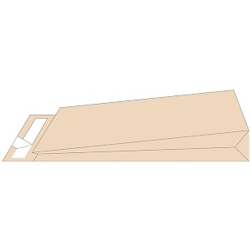

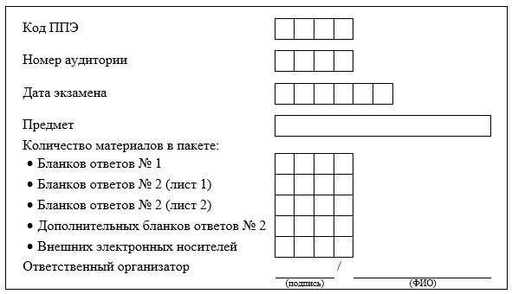
Красноярский центр оценки качества образования
Завершение экзамена
Собранные у участников ГИА ЭМ, черновики организатор в аудитории пересчитывает и упаковывает в полученные пакеты.
1
+
Бланк № 2
Лист 1
Бланки № 1
Бланк № 2
Лист 2
Дополнительный бланк № 2
Организаторы заполняют сопроводительный бланк и фиксируют его на возвратно-доставочном пакете № 1

Slide 44
Красноярский центр оценки качества образования
Завершение экзамена
2
не использованные ЭМ
использованные КИМы
бракованные (с нарушением комплектации и др.) ЭМ
КИМ
3
Черновики
При упаковке запрещается:
использовать какие-либо иные пакеты вместо выданных пакетов;
вкладывать вместе с перечисленными материалами какие-либо другие материалы;
скреплять бланки (скрепками, степлером и т.п.);
менять ориентацию бланков в пакете (верх-низ, лицевая-оборотная сторона).

Slide 45
Красноярский центр оценки качества образования
Завершение экзамена
заполненные отчетные формы:
  ППЭ-05-02
  ППЭ-12-04
  ППЭ-12-03
  ППЭ-12-02
информационные формы из аудитории;
акты об идентификации личности участника (ППЭ-20), служебные записки, объяснительные и прочие документы;
неиспользованные дополнительные бланки;
неиспользованные черновики.

Slide 46
Красноярский центр оценки качества образования
Завершение экзамена
Три запечатанных пакета с ЭМ и черновиками, а также неиспользованные дополнительные бланки, неиспользованные черновики, протоколы, акты и иные формы по результатам проведения ГИА в аудиториях, служебные записки, объяснительные (при наличии) передаются руководителю ППЭ в Штабе ППЭ в присутствии члена (членов) ГЭК. По факту возврата материалов экзамена заполняется 2 часть ведомости ППЭ-14-02.

Slide 47

Красноярский центр оценки качества образования
Завершение работы организатора в аудитории
Организаторы в аудитории покидают ППЭ после передачи всех материалов
и с разрешения руководителя ППЭ.

